Slide 1
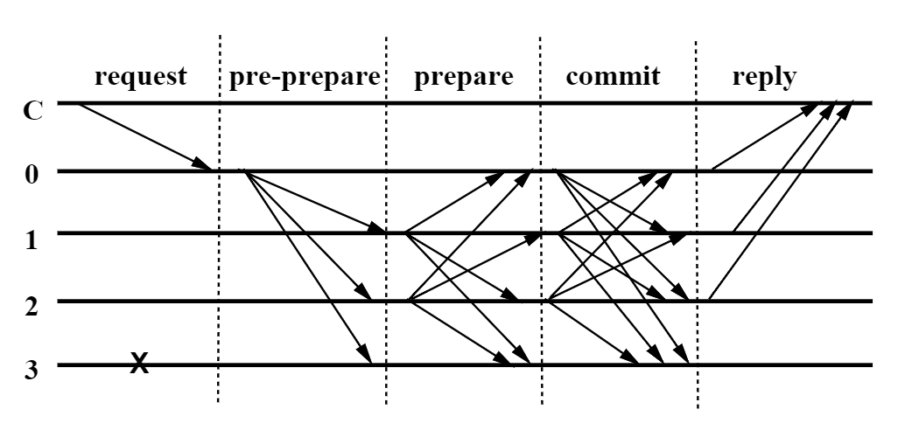
PBFT(Practical Byzantine Fault Tolerance)
若要容忍 f 个恶意结点，则整个网络至少需要 3f + 1 个结点
投票阶段每个结点确定收到 2f + 1 个响应就可以进行下一阶段
客户端的请求发到 leader 结点，由其组织进行pbft共识协议
恶意结点

Slide 2
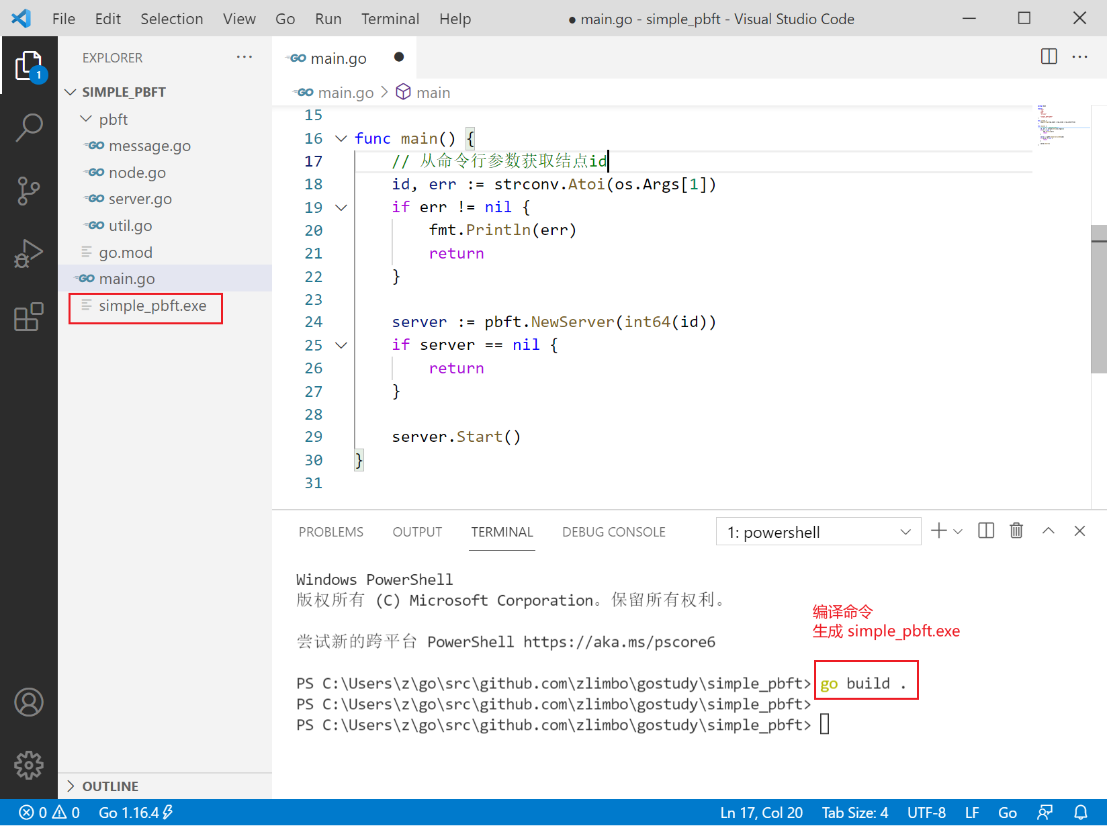
pbft server端

Slide 3
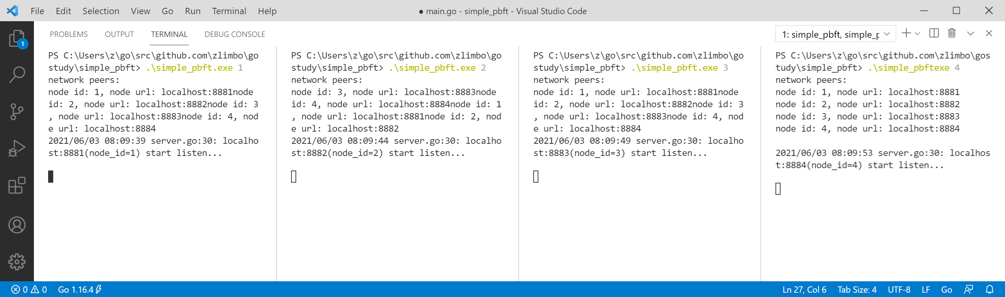
分别在四个终端启动四个pbft server结点

Slide 4
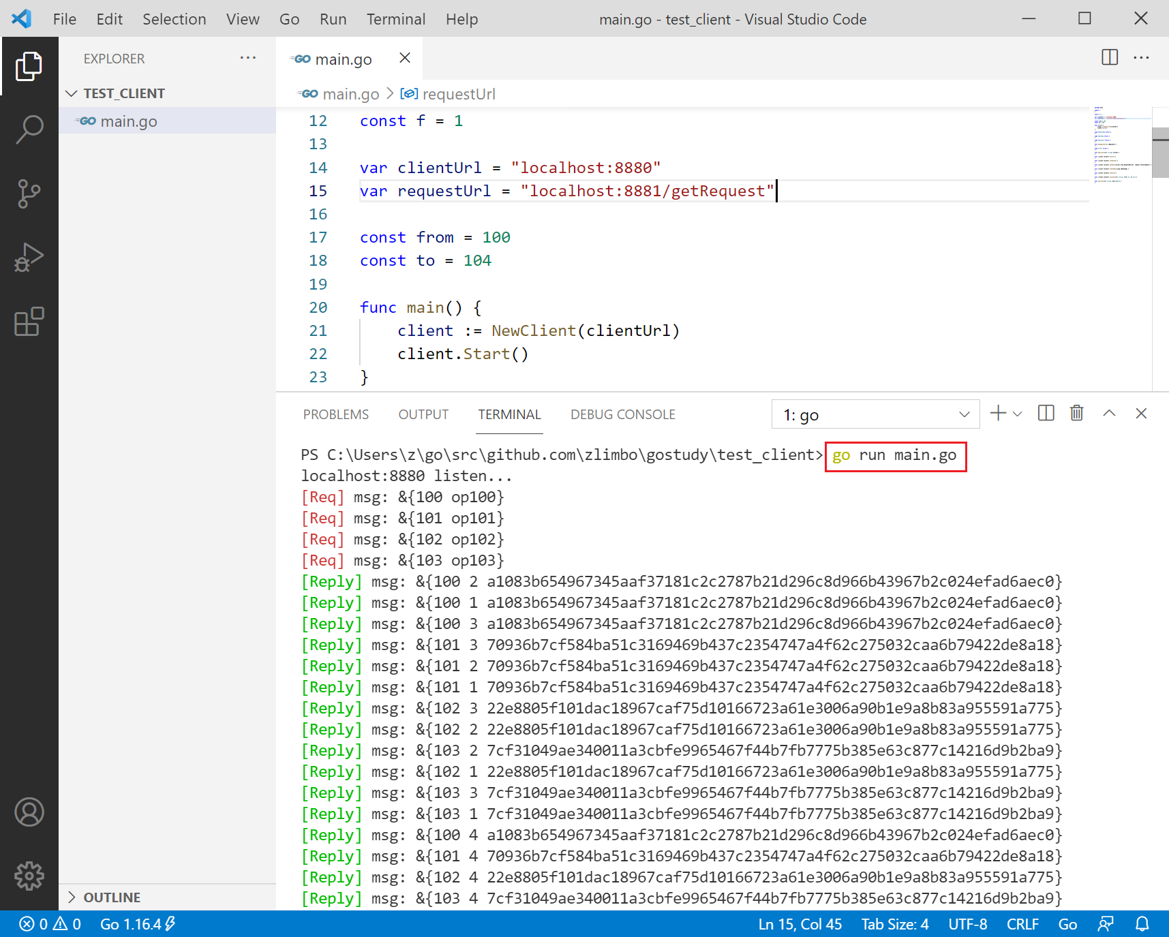
pbft client端

Slide 5
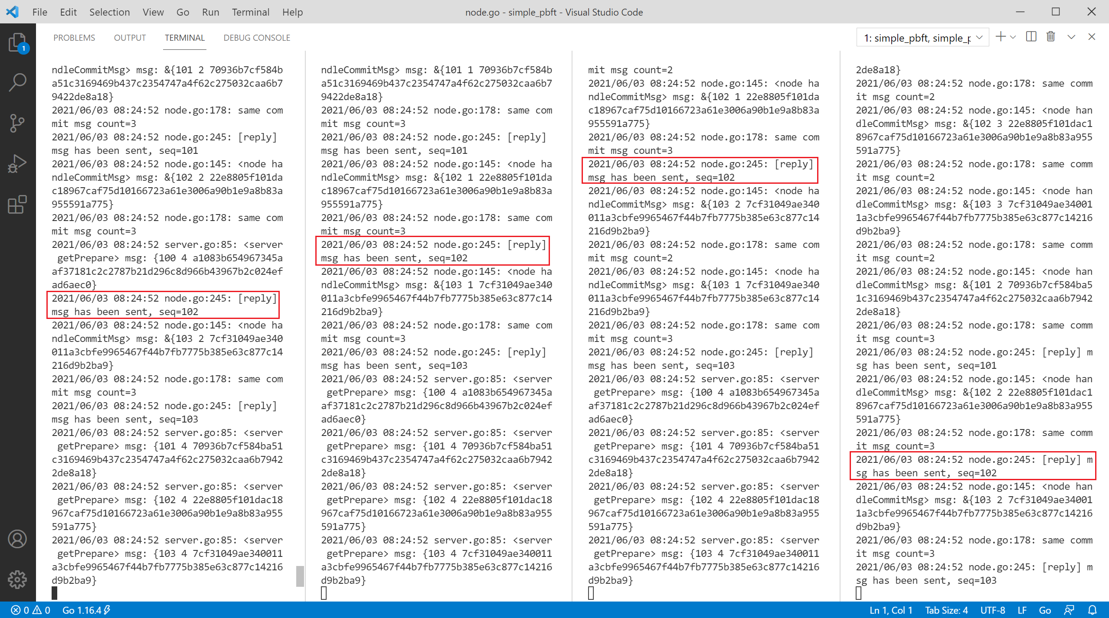

Slide 6
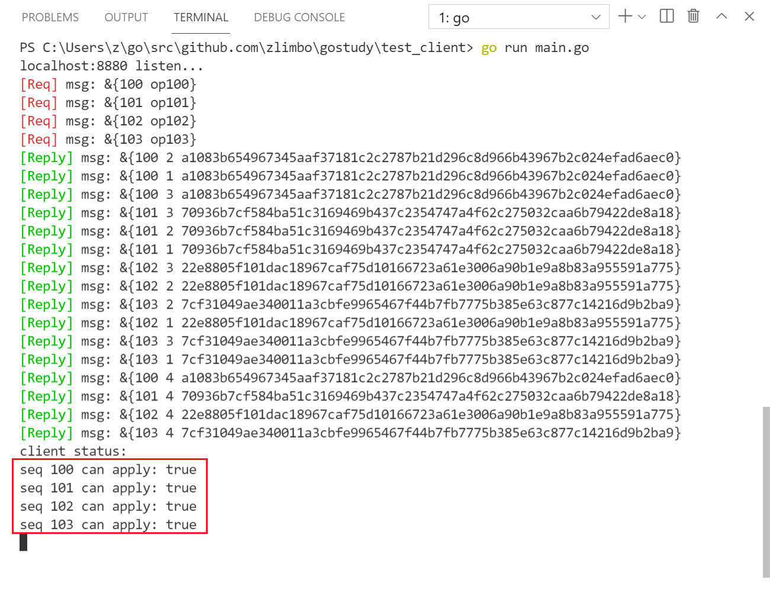
pbft client端
收到2f+1个结点的reply就认为请求已被接受

Slide 7
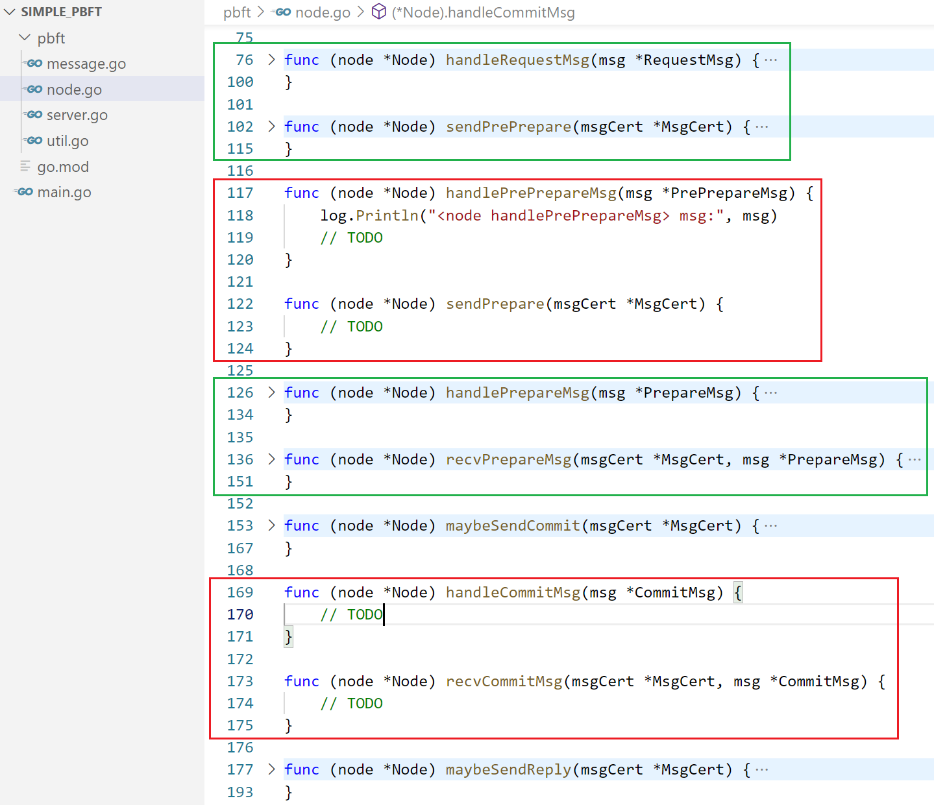
实验内容：
参照已有的代码流程实现四个方法

